Slide 1


সবাইকে স্বাগতম

Slide 2

শিমুল রানী দাস
সহকারি শিক্ষক
ওছখালী আলিয়া মডেল স. প্রা. বি .
হাতিয়া, নোয়াখালী ।

Slide 3

পাঠ পরিচিতি
শ্রেণি – ৫ম , বিষয়- গণিত
বিষয়বস্তু – শতকরা ।
পাঠ্যাংশ- ৮৬ পৃষ্ঠা ।

Slide 4

১। শতকরা সম্পর্কে বলতে পারবে ।
২। শতকরা চিহ্নটি লিখতে পারবে ।
৩। সাধারণ ভগ্নাংশকে শতকরায় প্রকাশ করতে পারবে ।
শিখনফল

Slide 5


উঃ ৫০.৫০ ও ৪৯.৫০টা.
ধাঁধাঁ ও বুদ্ধি -
আবেগ সৃষ্টি
১। একশ টাকা দুজন লোককে এভাবে ভাগ করে দাও যেন
একজন অন্য জনের চেয়ে এক টাকা বেশি পায় ।
২। টেবিলের ওপর ৫ টা হারিকেন রাখা হল ।
তিনটা নিভিয়ে ফেলা হল । কয়টা আছে ?
উঃ ৫ টা

Slide 6
বাণ্ডিলে কয়টি কাঠি আছে ?
কয়টি কাঠি আলাদা
করা হল?
১০০ টি কাঠি
৪ টি কাঠি

Slide 7
আজকের পাঠ
শতকরা

Slide 8


উপস্থাপন

Slide 9

বাস্তব উপকরণ পাতা , কলম দেখিয়ে আলোচনা ।

Slide 10
দলীয় কাজ
১। বড় ক্ষেত্রটিকে কতটি ছোট ক্ষেত্রে বা ঘরে ভাগ করা হয়েছে?
২। কয়টি ঘর রং করা হয়েছে ?
৩। রং করা ঘর গুলো বড় ক্ষেত্রটির কত অংশ ?

Slide 11
ভগ্নাংশটিকে পড়া হয় প্রতি শতে পনের বা শতকরা ১৫।
একে লেখা হয় ১৫%
লক্ষ কর -
১৫
১০০
শতকরা প্রতীক
%
০
লিখতে হয়
০

Slide 12
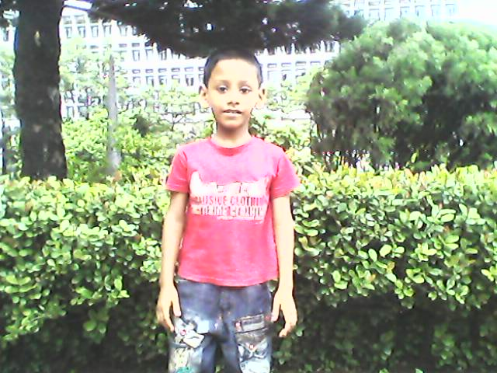
সিয়াম ১ম সাময়িক পরীক্ষায় গনিতে ৮২ নম্বর পেয়েছে ।
সিয়ামের প্রাপ্ত নম্বরকে ভগ্নাংশের আকারে লিখলে কত হবে ?
শতকরা প্রতীকে প্রকাশ করলে কত হবে ?
সিয়াম
দেখ-
সিয়াম ১০০ নম্বরে পেয়েছে ৮২ নম্বর
৮২ নম্বর ১০০ নম্বরের অংশ ।
প্রতীকের সাহায্যে লিখলে হবে ৮২ %
৮২
১০০
লক্ষ কর -
শতকরা একটি ভগ্নাংশ যার হর ১০০

Slide 13



জোড়ায় কাজ
নীচে ৩ জন শিক্ষার্থীর গণিত বিষয়ে প্রাপ্ত নম্বর দেওয়া হল -
বিষয়
পূর্ণ নম্বর
সিরাত
পার্থ
মিতা
গণিত
১০০
৮৫
৭০
৭৩
তাদের প্রাপ্ত নম্বরকে ভগ্নাংশের আকারে ও প্রতীকের সাহায্যে প্রকাশ কর ।

Slide 14
সাধারণ ভগ্নাংশকে শতকরায় প্রকাশ -
৪
৫
একটি সাধারণ ভগ্নাংশ । একে শতকরায়
প্রকাশ করা যায় । যেমনঃ -
৪
৪
২০
৮০
=
=
৫
৫
২০
১০০
=
৮০%
লক্ষ করঃ ভগ্নাংশের হর ১০০ নিয়ে শতকরা হয় ।

Slide 15
পাঠ্য বইয়ের ৮৬ পৃষ্ঠা খোল এবং অনুশীলন কর ।

Slide 16

মূল্যায়ন

Slide 17
নীচের সাধারণ ভগ্নাংশগুলোকে শতকরায় প্রকাশ করঃ
দলীয় কাজ
১৩
১৩
1। ক)
খ)
২৫
৫০
২। আজ তোমার শ্রেণিতে উপস্থিত শিক্ষার্থী সংখ্যা শতকরায় প্রকাশ কর ।

Slide 18
সঠিক উত্তরটি খাতায় লেখঃ
জোড়ায় কাজ
১। শতকরা প্রতীকটি হল –
ক) + খ ) % গ ) ঘ)
২। শতকরা একটি ভগ্নাংশ যার হর -
ক) ১০ খ ) ১০০ গ ) ১০০০ ঘ) ১
3। কে শতকরায় প্রকাশ করলে কত হবে ?
ক) ৫২ %খ) ১৫% গ ) ৭৫%ঘ) কোনটিই নয় ।
৩
২০

Slide 19
বাড়ির কাজ
২০১২ সালের সমাপনী পরীক্ষায় তোমাদের বিদ্যালয়ের শতকরা কত জন শিক্ষার্থী উত্তীর্ণ হয়েছিল?

Slide 20


ধ
ন্য
বা
দ

